Slide 1
Moninainen kirjasto
Kansainvälisyys- ja monikulttuurisuustyöryhmän koulutus 17.11.2021

Slide 2
Koulutuspäivän ohjelma
12:00 Katsaus päivän aiheisiin, työryhmän esittely
12:15 Monikielisen kirjaston palvelut
Eeva Pilviö ja Riitta Hämäläinen, Monikielinen kirjasto, sekä Kirsi Vanharanta, Kaukopalvelu
13:00 Palveluiden ja sisältöjen suosittelu monikulttuurisen kirjastotyön näkökulmasta – havaintoja ja hyviä käytäntöjä
Susanna Kolehmainen, Turun kaupunginkirjasto ja Katherine Reunanen, Espoon kaupunginkirjasto
13:45 Lyhyt tauko
14:00 Monikulttuurinen kirjastohenkilökunta, Katherine Reunanen, Espoon kaupunginkirjasto
14:30 Esimerkki kielikahvilatoiminnasta, Pasilan kirjasto
14:45 Moninaisuus kirjaston arjessa
15:45 Koulutus päättyy

Slide 3
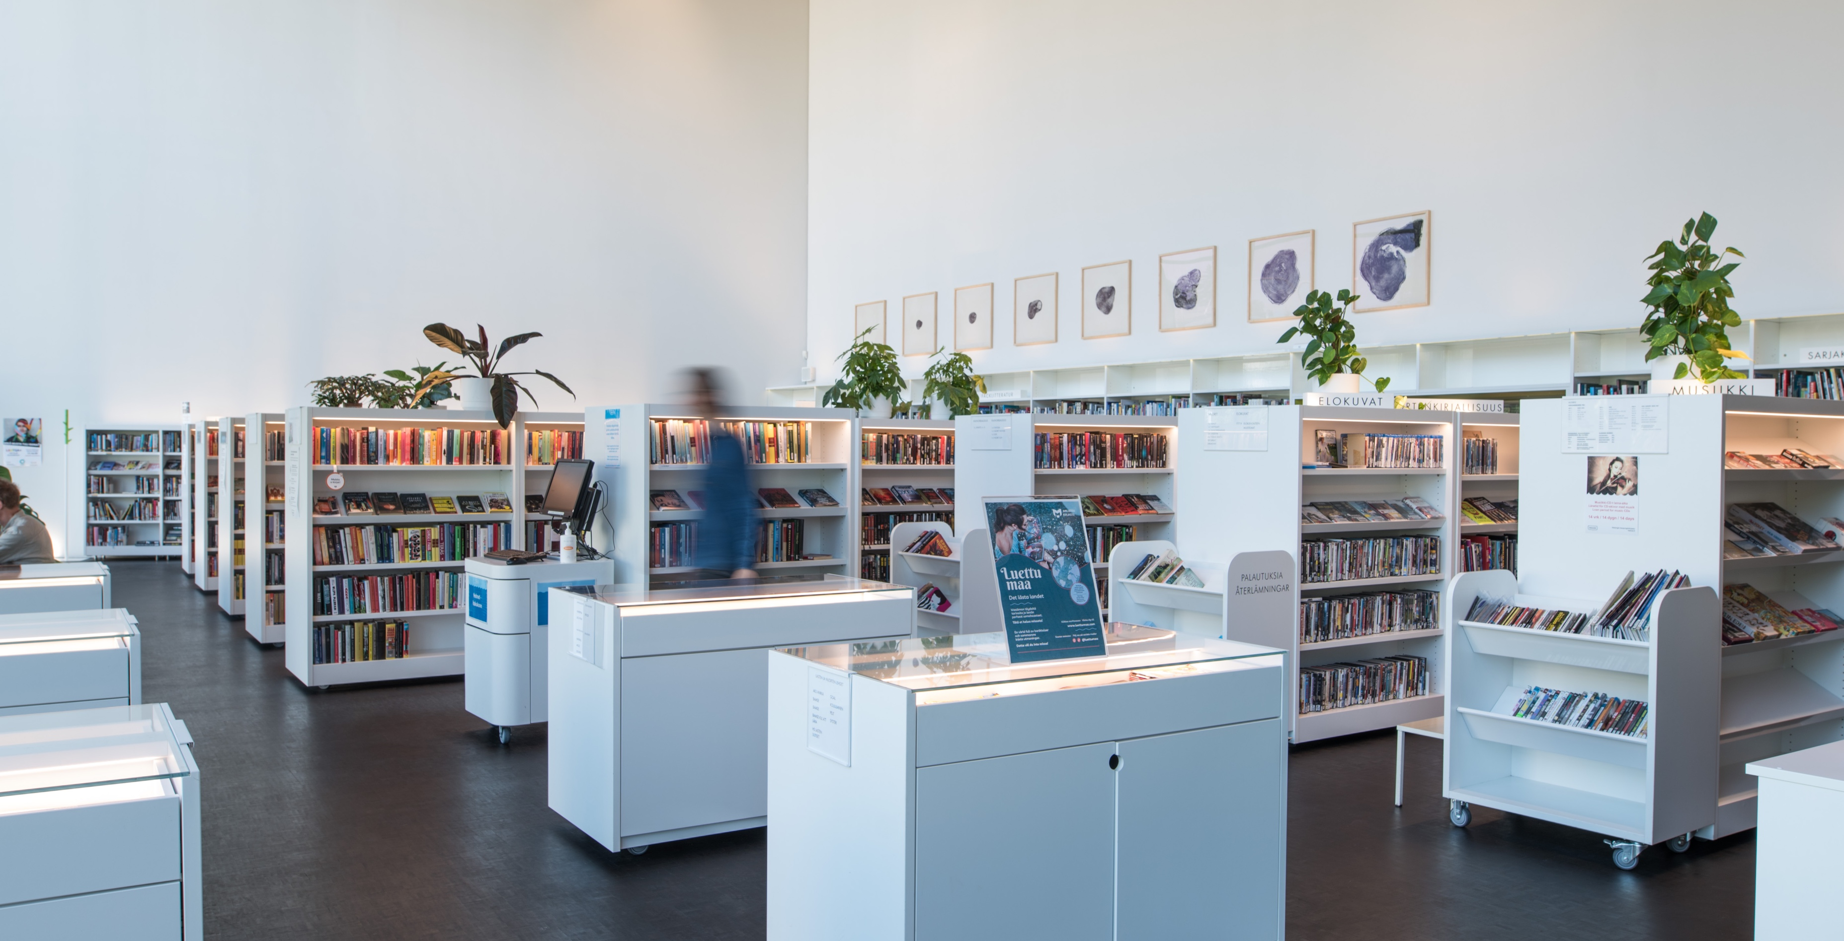
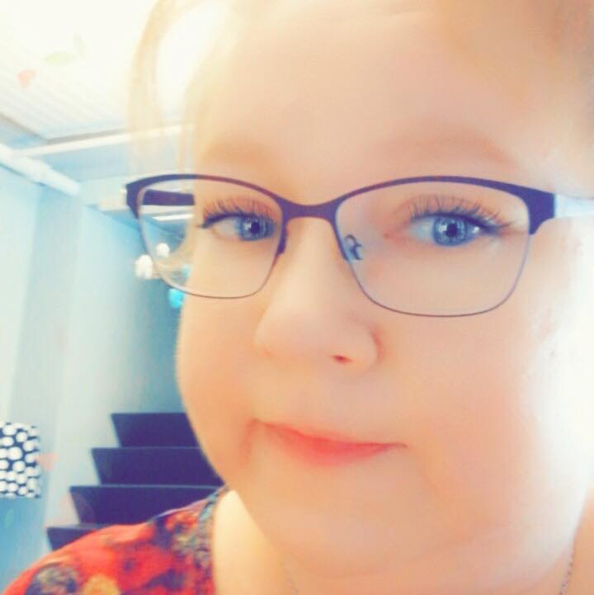
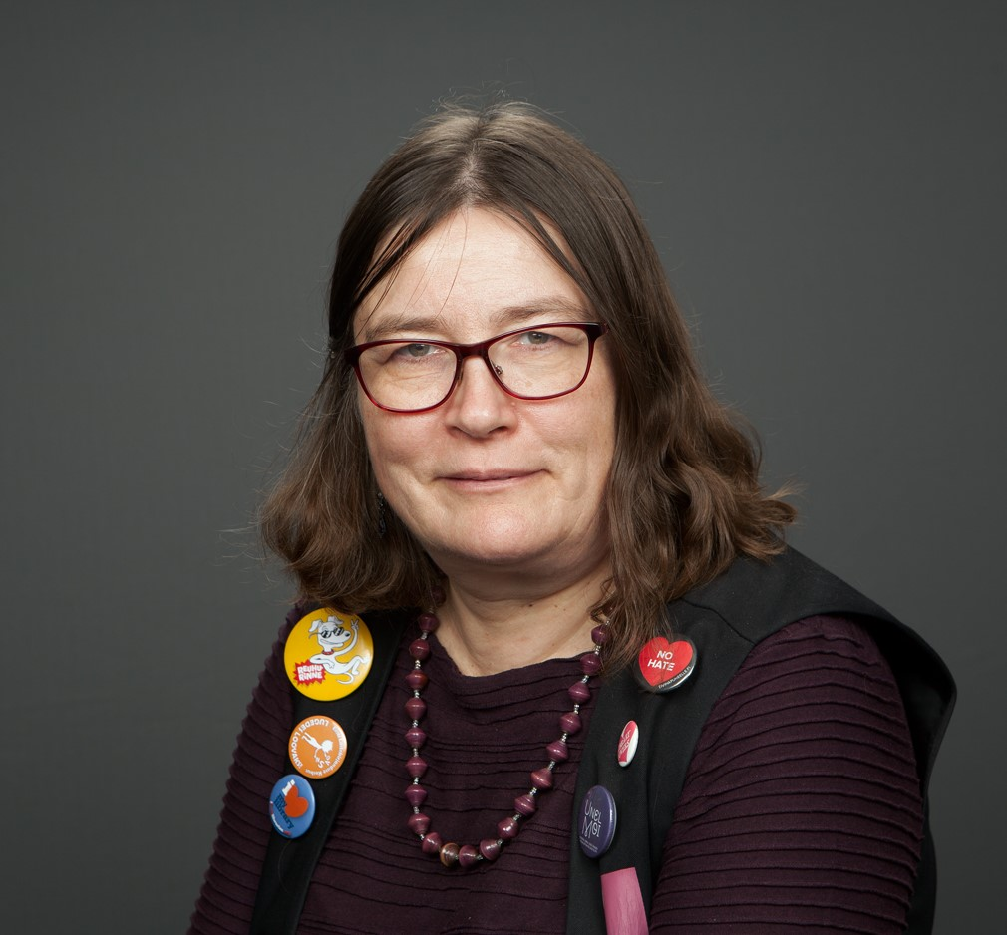
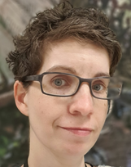
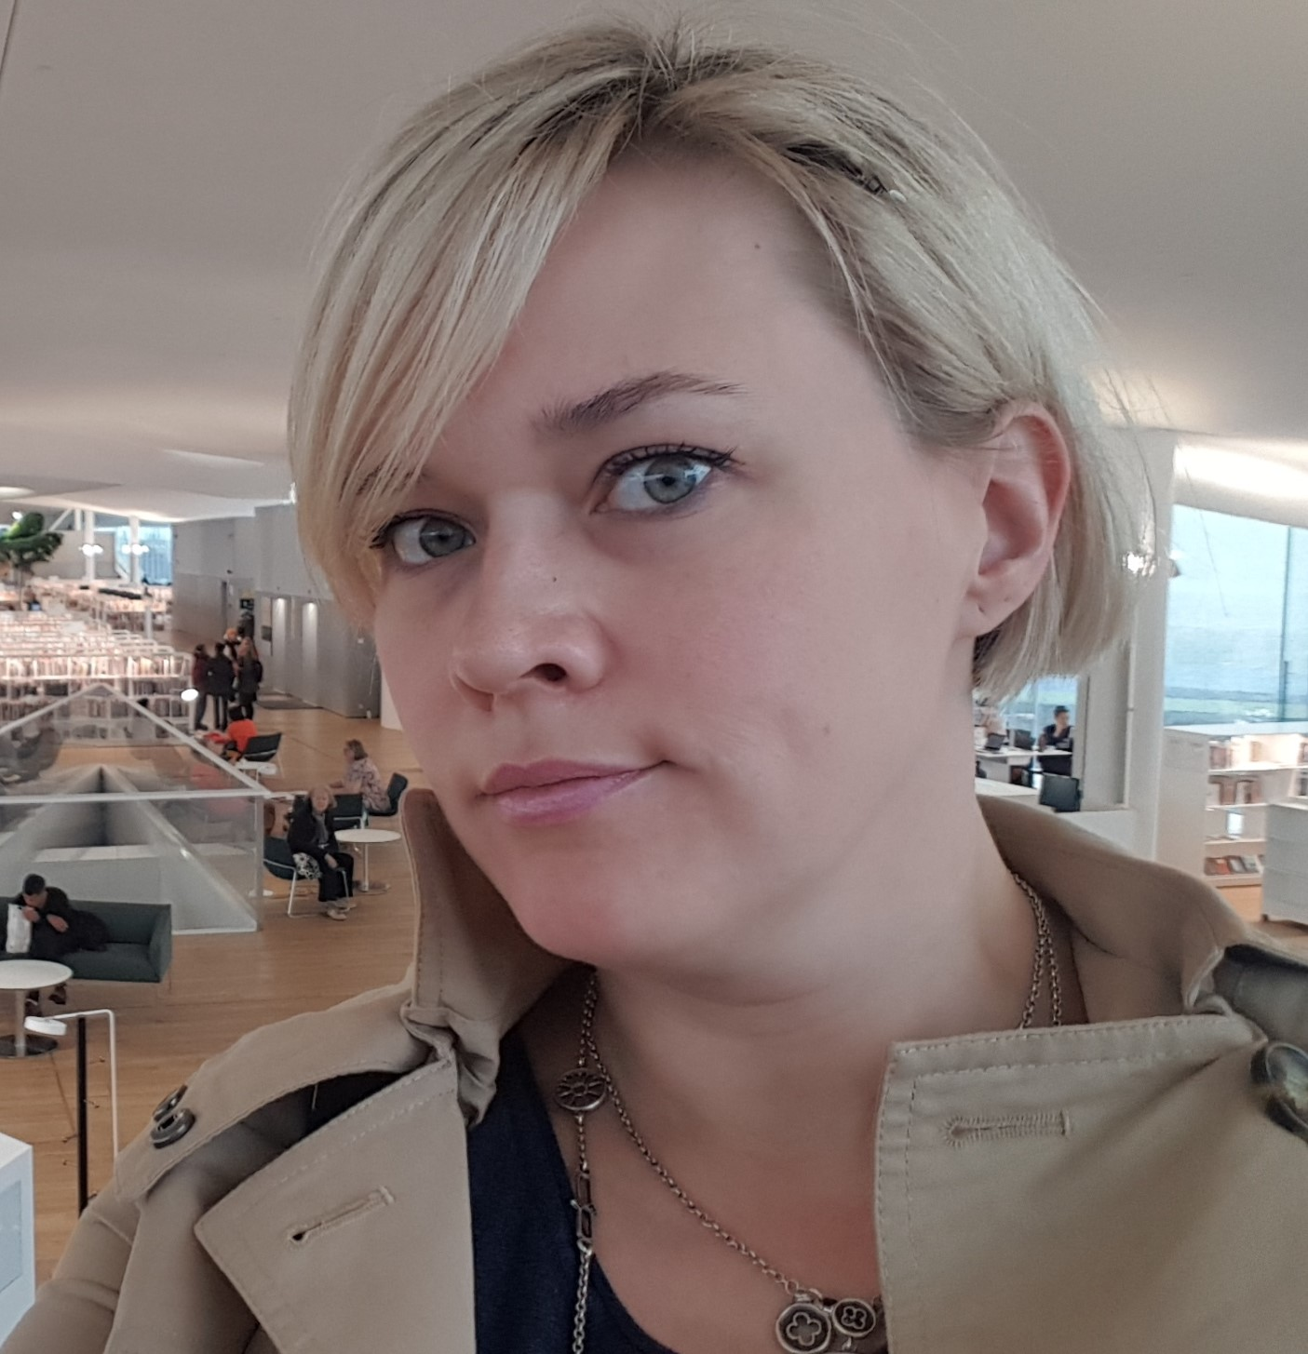
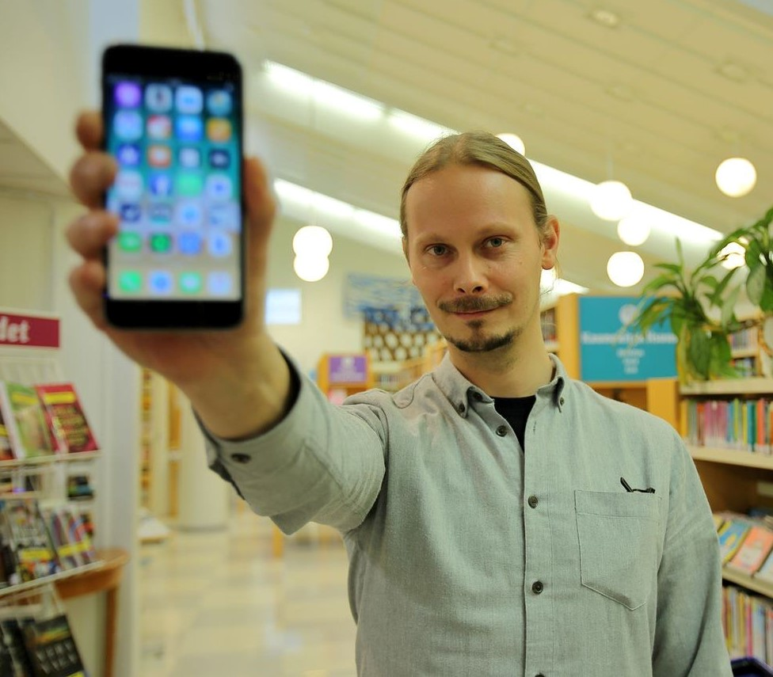
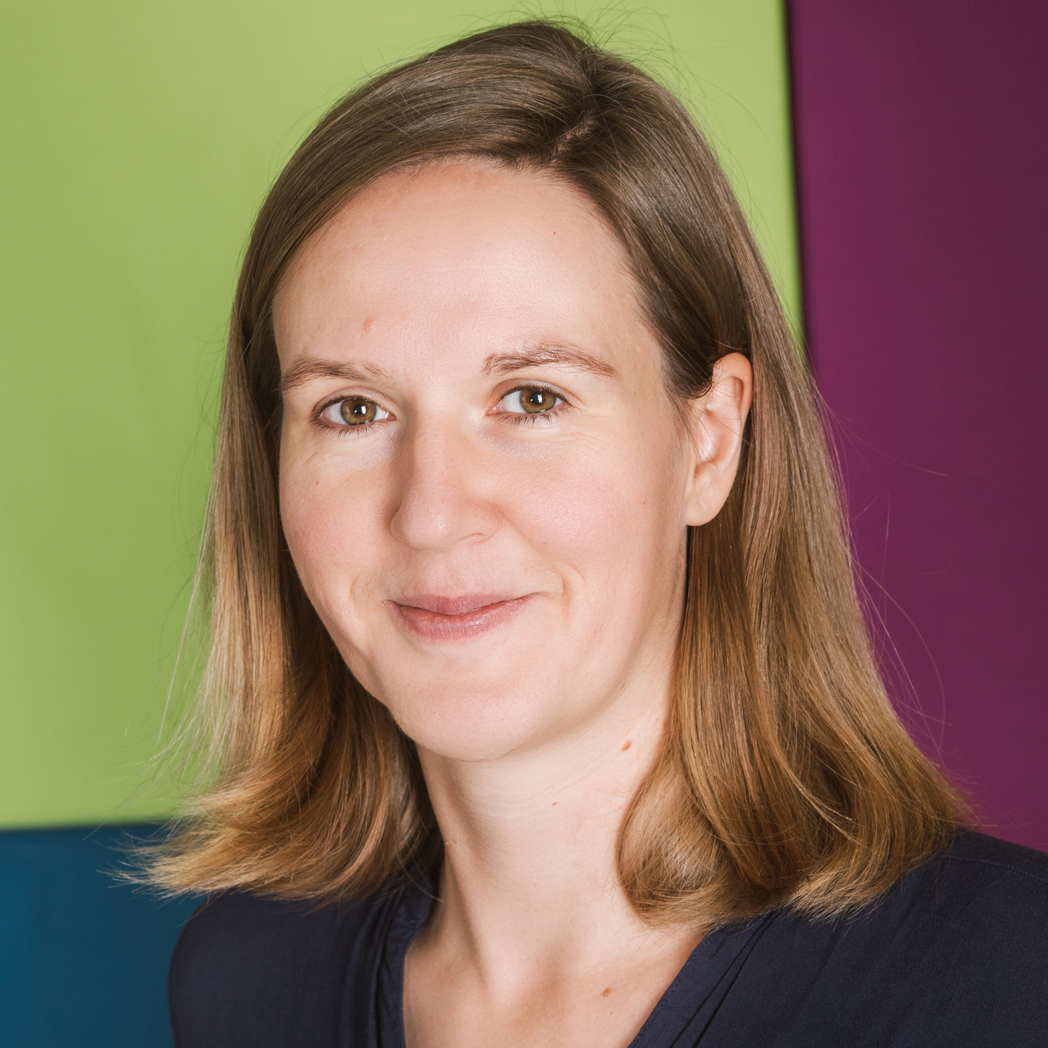
Kansainvälisyys- ja monikulttuurisuustyöryhmä
Susanna Kolehmainen
Hanna Rissanen
Katherine Reunanen
puheenjohtaja
Mari Lapinoja
opiskelijajäsen
sihteeri
Alexandra Stang
Tuomo Mannonen

Slide 4
Keskustelua päivän aiheista: moninaisuus kirjaston arjessa
Hyvät käytännöt
Toiminta
Työryhmä
Millaisia monikulttuurisuuteen, monikielisyyteen ja kansainvälisyyteen liittyviä
hyviä käytäntöjä tai vinkkejä
voisit jakaa muillekin hyödyksi?
Keskustelu ryhmissä 15-20 min,
kootaan ajatuksia yhdessä
Millaista tukea kirjastot ja kirjastoammattilaiset tarvitsisivat monikulttuurisuustyöhön?
Millaisista aiheista tahtoisit
jatkossa kuulla työryhmän koulutuksissa?

Slide 5
Kiitos!
multikulti@fla.fi
Facebook: https://www.facebook.com/groups/monikulttuurisetkirjastot/

Slide 6
Koulutuksen keskustelualueella jaettuja linkkivinkkejä
Tuomo Mannonen, Digital Travellers –hankekokemuksia: https://www.kirjastokaista.fi/tuomo-mannonen-digital-travellers-hankekokemuksia/
DRIN-hankkeen nettisivut: https://www.goethe.de/ins/fi/fi/kul/sup/drin.html
Viisikielinen satuvideo: https://www.youtube.com/watch?v=--AWSdQp27A
Kirjasto opiskelun apuna –video (arabia): https://www.youtube.com/watch?v=Bq-dy3VgwXM
Suuntaa lukemiseen! –projekti: https://blog.edu.turku.fi/lukutaito/
Hyppy tarinoihin –kirjanen: https://sites.utu.fi/iki-taru/perhelukeminen/hyppy-tarinoihin-kirjanen/
Rauha Maarnon kirjoitus: https://multilingualmonth.org/2021/02/21/kirjastoissa-tarvitaan-kielten-ja-kulttuurien-osaajia/
Taide, kulttuuri ja moninainen Suomi –raportti: https://julkaisut.valtioneuvosto.fi/handle/10024/162663
Lukulux-käsikirja: https://www.lukulux.fi/
Monta mieltä, monta kieltä –verkkotapahtuma 20.11.2021: https://www.espoo.fi/en/events/helmet:224167

